Slide 1
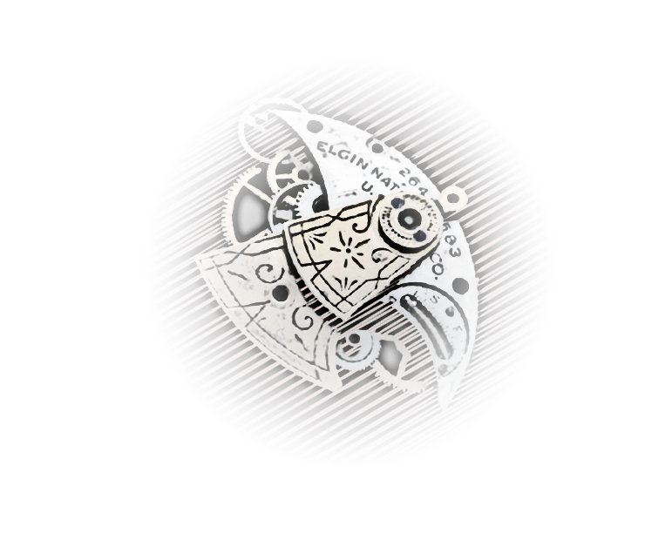

克苏鲁的呼唤建议模拟器
C语言末期答辩
组员：陶栋伟
倪翔
张家铭

Slide 2

克苏鲁的呼唤
在游戏中，分为玩家（PC）与守秘人（KP），
玩家需要在守秘人创造的故事中 ，调查并寻找真相。
而守秘人的工作，就是好好演绎这个故事。
破坏邪神与邪教徒等的阴谋，拯救这个世界。
当然，剧情与行动都是要由守秘人和玩家来共同完成的。
我们只是提供一个简单的辅助工具。

Slide 3
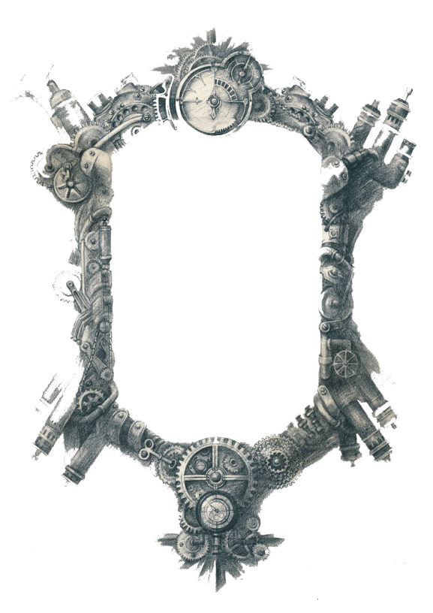


1.基本还原克苏鲁的呼唤的主要功能
2.省去准备骰子等必要工作，更方便进行
3.省去复杂的计算和比较，让玩家可以尽情沉溺于游戏世界中
我们的目标
属性与技能
调查、战斗轮与追逐轮
模拟骰子，执行流程
复杂的比较规则可以由电脑来完成了

Slide 4
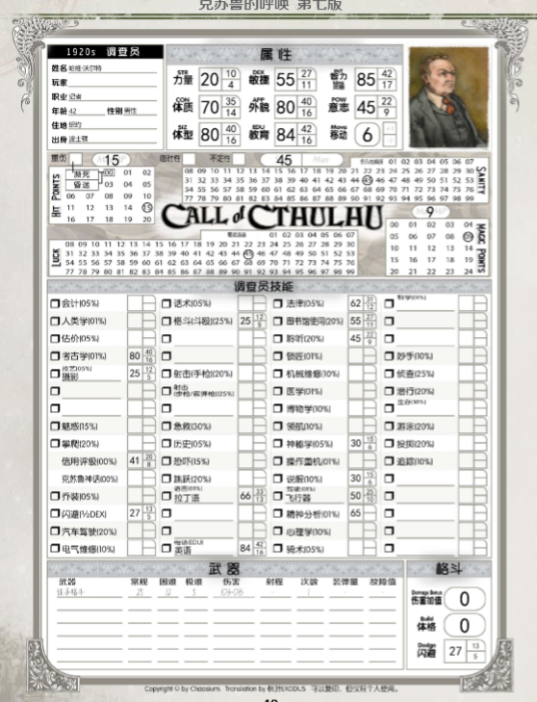
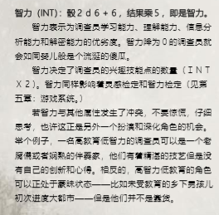
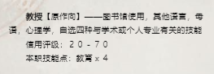
人物的建立

Slide 5

战斗轮流程
闪避：对抗判定
（等级相等时算闪避成功）
对抗失败时受到伤害
否则无影响
判定：指扔一个百分骰子，若小于技能值则成功，否则失败
对抗判定：小于一半值时为困难成功，小于五分之一值时为极难成功，成功等级高的获胜
攻击
对抗失败时受到伤害
对抗成功时对方受到伤害
双方都失败无影响
反击：对抗判定
（等级相等时算攻击成功）
发起行动
医疗：简单的技能判定
成功则濒死可急救复活
濒死
Hp降到零进行体质判定
失败则直接死亡

Slide 6
追逐轮流程
距离为0，进入战斗轮
若距离大于0，小于4，则继续追逐
发起行动
初始距离为2
逃跑者行动点为1
追逐着行动点为速度差值加一
每个行动点可移动一格
但路上会随机生成障碍
距离为4，则成功逃脱

Slide 7

简单的工作介绍
目前总工程量： 约1K行代码
倪翔 张家铭： 人物卡的创建
人物属性的生成
不同职业的技能点与技能
陶栋伟：跑团时的战斗轮与逃脱轮

Slide 8
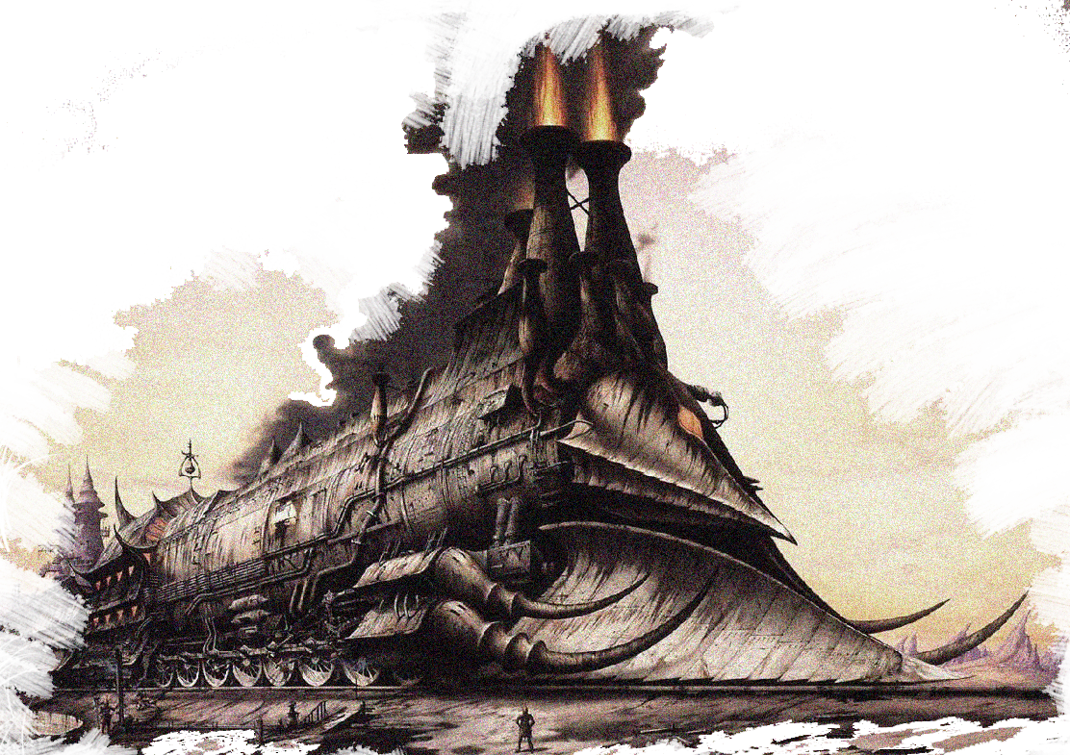
You're welcome
Thanks

